Slide 1
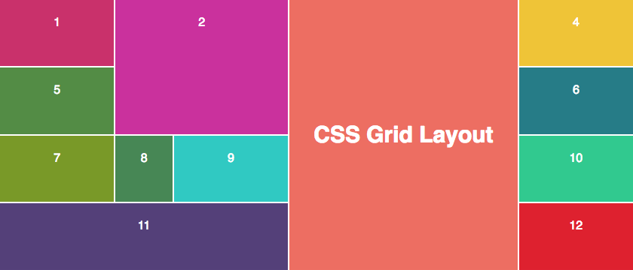
CSS Grid layout

Slide 2
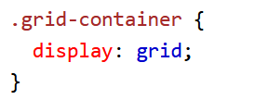
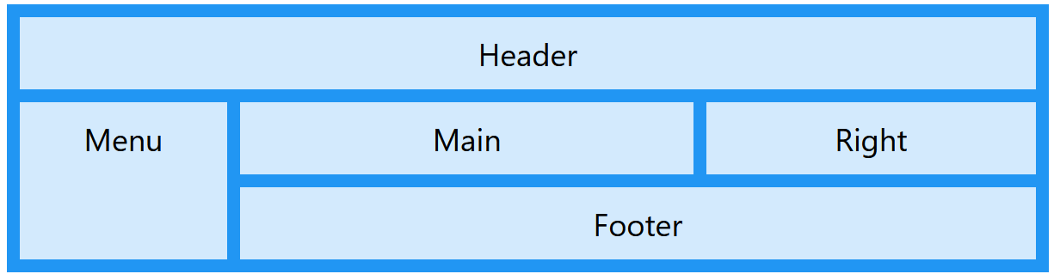
Grid layout
Grid je jednoduše přeloženo jako „mřížka“.
Obsah webu se do této mřížky dělí.
Hodí se pro rozdělení obsah do různorodých containerů, kteří však tvoří jeden obsah. Typicky galerie.

Slide 3
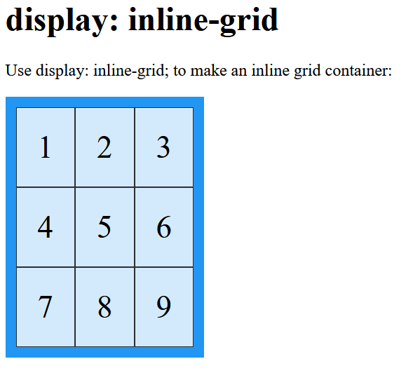
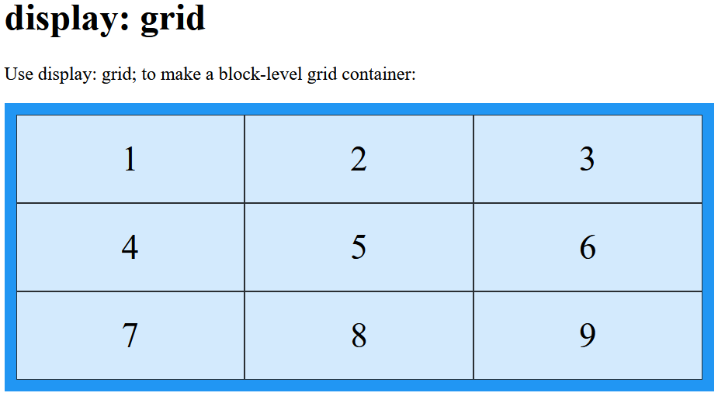
Grid VS Inline-grid

Slide 4
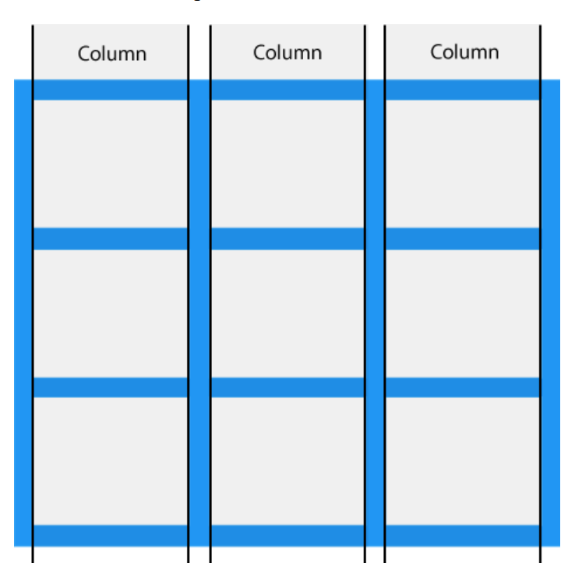
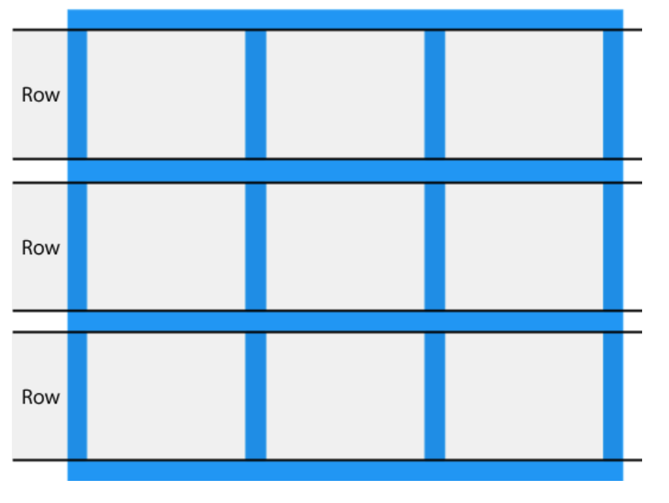
Řádky a sloupce

Slide 5
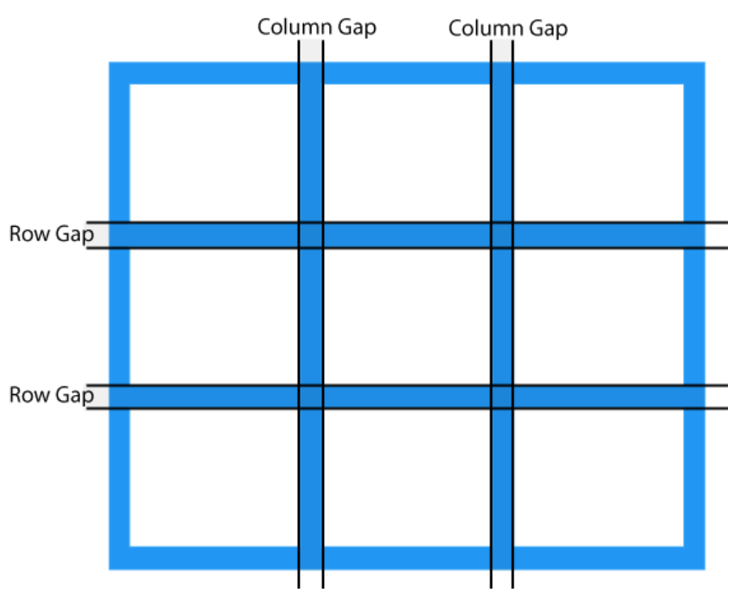
Grid gaps
Jednotlivé mezery v mřížce.
column-gap
row-gap
gap

Slide 6
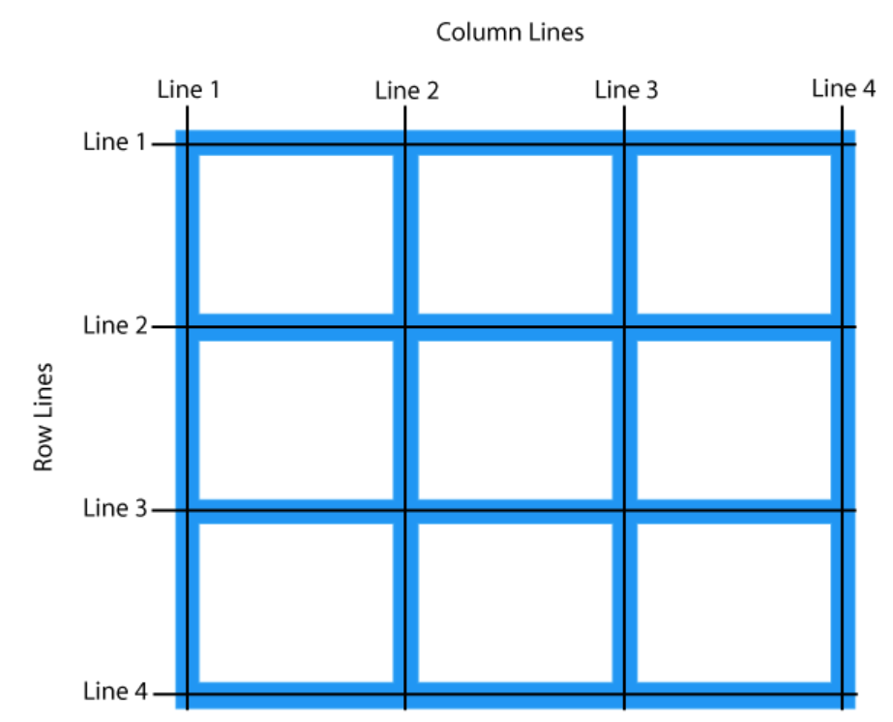
Grid Lines
Jednotlivé linky v rámci mřížky.
Možnost u itemů v mřížce říct na linii začne daný box a na které skončí
grid-column-start
grid-column-end
grid-row-start
grid-row-end

Slide 7

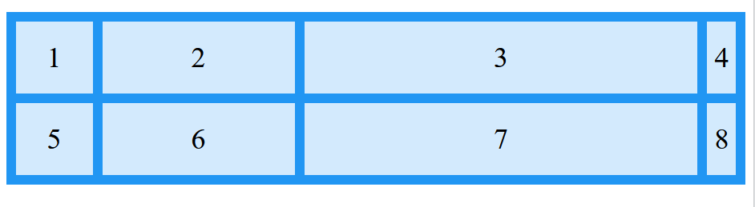
Grid – grid-template-columns
Možnost definovat v rámci containeru šablonu, dle které se budou prvky v mřížce zobrazovat.

Slide 8

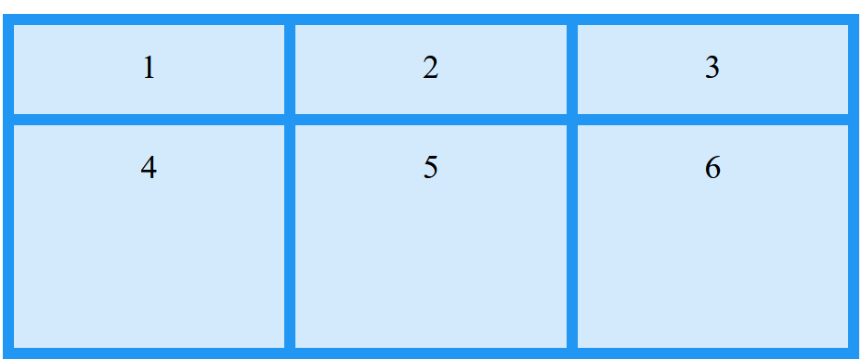
Grid – grid-template-rows
A je to i pro řádky!

Slide 9
Grid – Zarovnání
Pro zarovnání na horizontále se používá, jako u flexu – justify-content
Hodnoty jako u flexu: start, center, end, spac-between, space-around,…
Pro zarovnání na vertikále se používá, jako u flexu – align-content
Hodnoty jako u flexu: start, center, end, spac-between, space-around,…

Slide 10
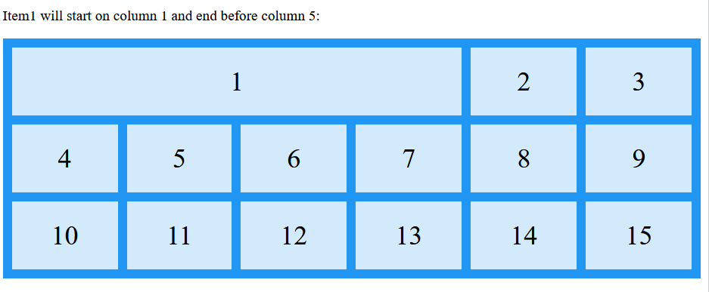
Grid Item
Vlastnosti, kterými můžeme také ovlivnit jednotlivé prvky.
grid-column: 1 / 5;

Slide 11
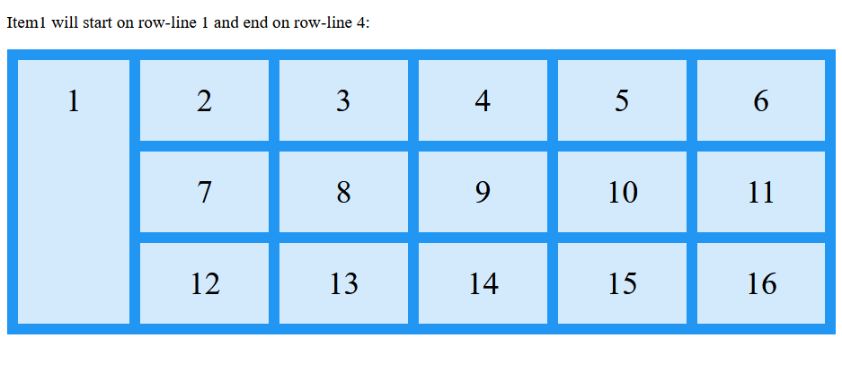
Grid Item
grid-row: 1 / 4;

Slide 12
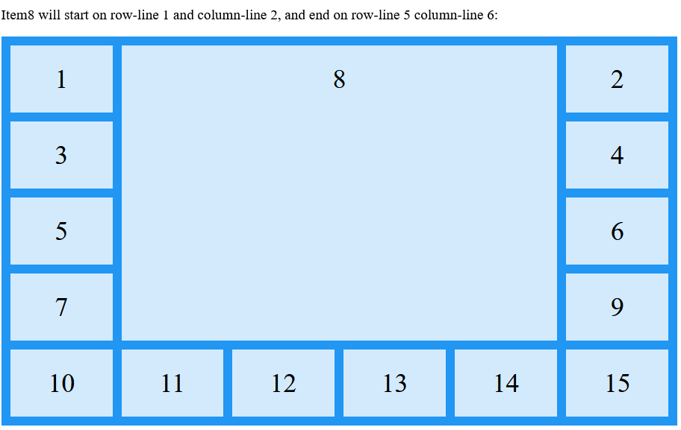
Grid Item
grid-area: 1 / 2 / 5 / 6;

Slide 13
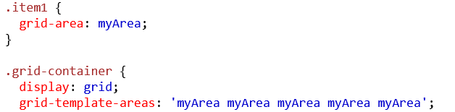
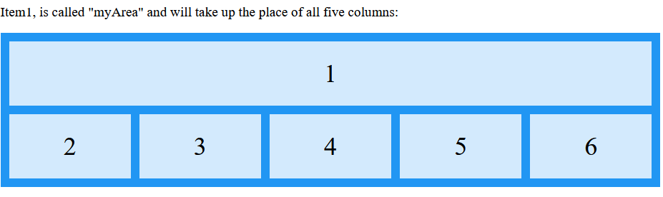
Naming Grid Items
Jednotlivé rozdělení gridu jde v rámci šablony usnadnit, pomocí pojmenování jednotlivých částí.

Slide 14
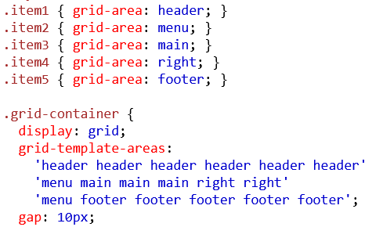
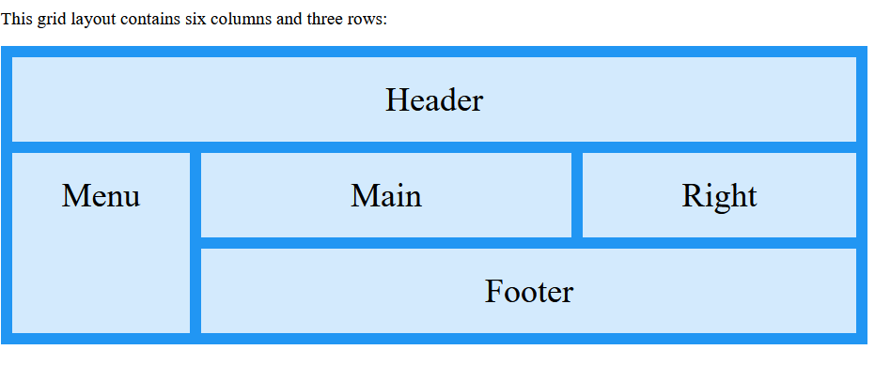

Slide 15
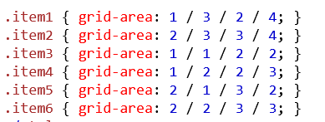
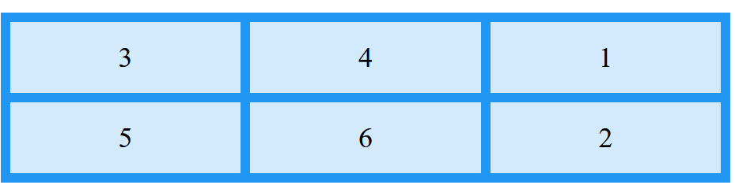
The Order of the Items

